Slide 1
统编语文教材小学二年级下册第六单元
18.太空生活趣事多

Slide 2
第一课时

Slide 3
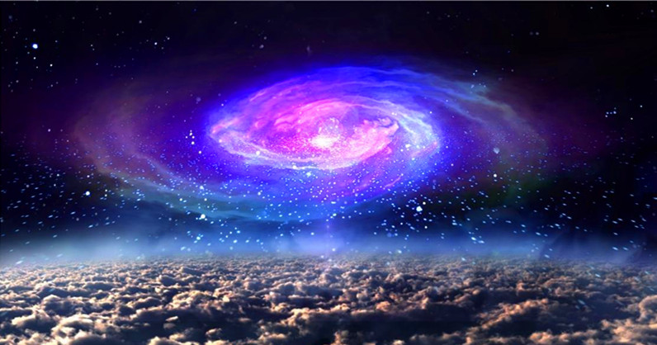

Slide 4
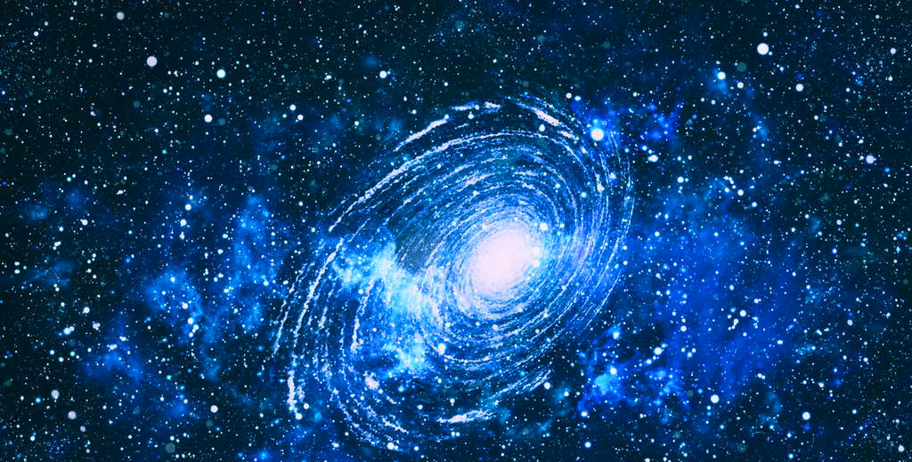

Slide 5
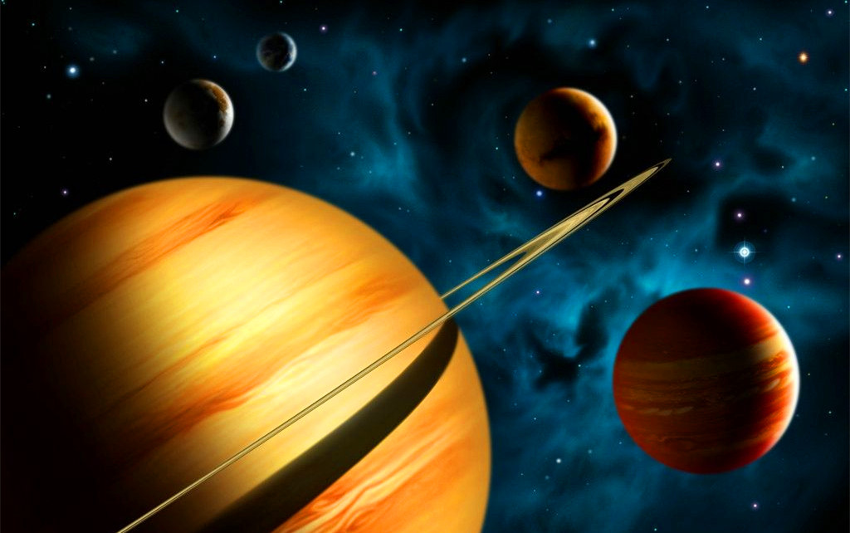

Slide 7
中国首位航天员——杨利伟

Slide 8
航天员 宇宙 失去 杯子
安稳 饮水袋 地板 淋浴室
舱体 一件 容易 难题
密封 固定 稍微

Slide 9
宇
宙
室

Slide 10
太空生活中有哪些有趣的事情呢?

Slide 11
睡觉
喝水
走路
洗澡

Slide 12
宇
（1）宝盖头扁而宽
（2）“于”第一笔短横，第二笔长横，两横靠近横中线
（3）竖钩写在竖中线上

Slide 13
易
（1）“日”窄小
（2）“勿”稍宽，撇画匀

Slide 14
第二课时

Slide 15
宇 宇宙 宇宙飞船
航 航空 航空公司
员 队员 少先队员

Slide 16
在宇宙飞船里，站着睡觉和躺着睡觉一样舒服。不过要想睡上一个安稳觉，宇航员必须把自己绑在睡袋里。不然，翻一个身，就会飘到别处去了。

Slide 17
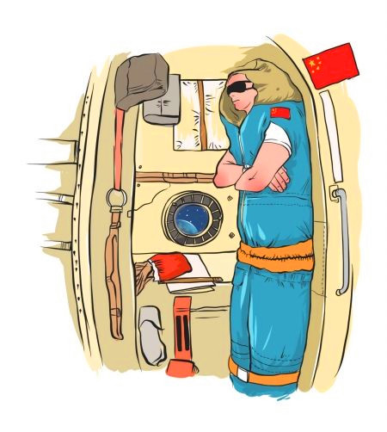

Slide 18
在宇宙飞船里，站着睡觉和躺着睡觉一样舒服。不过要想睡上一个安稳觉，宇航员必须把自己绑在睡袋里。不然，翻一个身，就会飘到别处去了。

Slide 19
喝水的时候,如果用普通的杯子,即使把杯子倒过来,水也不会往下流。因为在宇宙飞船里,水失去了重量。航天员要想喝到水,得使用一种带吸管的饮水袋。

Slide 20
1、杯子倒过来，水也不会往下流，这是怎么回事呀？
2、航天员用什么来喝水？

Slide 21
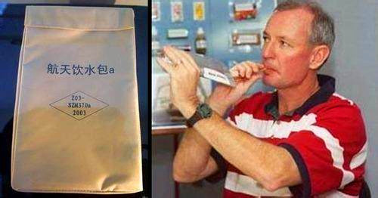

Slide 22
（1）在宇宙飞船里睡觉，航天员必须把自己绑在 里。 （2）在宇宙飞船里喝水，航天员必须使用一种 。

Slide 23
在宇宙飞船里走路更有趣。人稍一用力碰到舱体就会飘到半空中,咳嗽一声就有可能后退好几步。为了能平稳地走路,航天员都穿鞋底带钩的鞋子,好牢牢地钩住带网格的地板。

Slide 24
在宇宙飞船里洗澡可不是一件容易的事,从喷头喷出的水总是飘浮在空中。为了解决这个难题,科学家把淋浴室做成一个密封浴桶，或是一个密封浴罩，在淋浴室下边安装吸管，它可以把喷头喷出来的水朝一个方向吸。另外，航天员还需要把双脚固定起来，否则水一冲，就得翻跟头。

Slide 25
（1）在宇宙飞船里走路，航天员必须穿 。
（2）在宇宙飞船里洗澡，航天员必须带 。

Slide 26
要想能适应太空生活，航天员必须 。
要想能适应太空生活，航天员得 。
为了适应太空生活，航天员都 。

Slide 27
设计与制作：陈歆芳
单位：江苏省南京市宝船小学

